Slide 1
Système
b1
b2
b3
Batterie
Batterie
Batterie

Slide 2
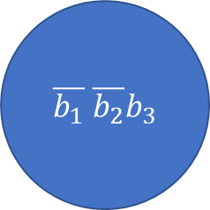
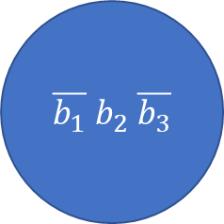
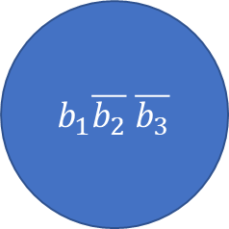
$b_{1}\overline{b_{2}}$ $\overline{b_{3}}$
$\overline{b_{1}}$ $b_{2} \overline{b_{3}}$
$\overline{b_{1}}$ $\overline{b_{2}}b_{3}$

